Slide 1

Your Tech Bootcamp
Group 3 – Prédiction de sentiments : tweets #ChatGPT

Slide 2

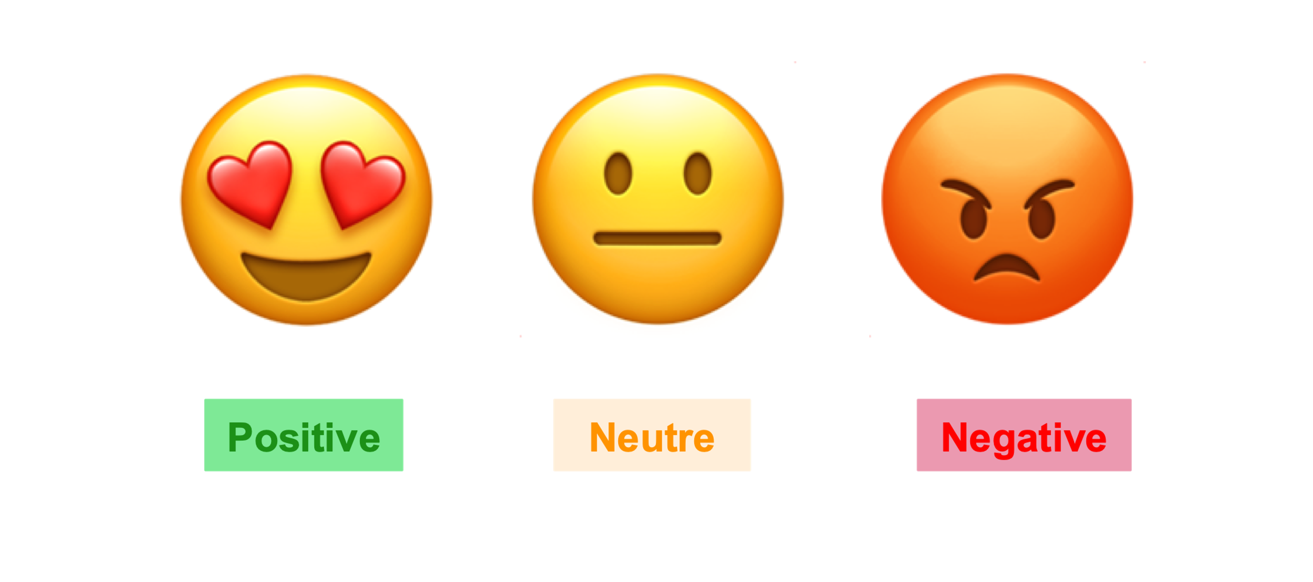
Membres du groupe
Billel ABBAS
Ngoné MARONE
Rachidatou ZAKOU BOUBACAR

Slide 3
Sommaire
Pitch
Présentation de la solution
Présentation des données / EDA
Preprocessing
Modélisation
Notes:
Qui peut répondre à n'importe quelle question
. Il comprend des sujets complexes, comme la physique, les maths et le développement informatique

Slide 4
Pourquoi ChatGPT ?
ChatGPT, qu’est ce que c’est ?
nouveau modèle de langage basé sur l’IA développé par OpenAI
ChatBot basé sur l’IA
La dernière évolution d'IA génératrices de texte
Que permet de faire ChatGPT ?
traduction
résumé de texte
écriture de code informatique
…
Présentation des données
données kaggle
Labels d’origine : positive, negative, neutral
Plus de 200 000 tweets
Notes:
Qui peut répondre à n'importe quelle question
. Il comprend des sujets complexes, comme la physique, les maths et le développement informatique

Slide 5
Présentation de la solution
Application Streamlit
Notes:
Qui peut répondre à n'importe quelle question
. Il comprend des sujets complexes, comme la physique, les maths et le développement informatique

Slide 6
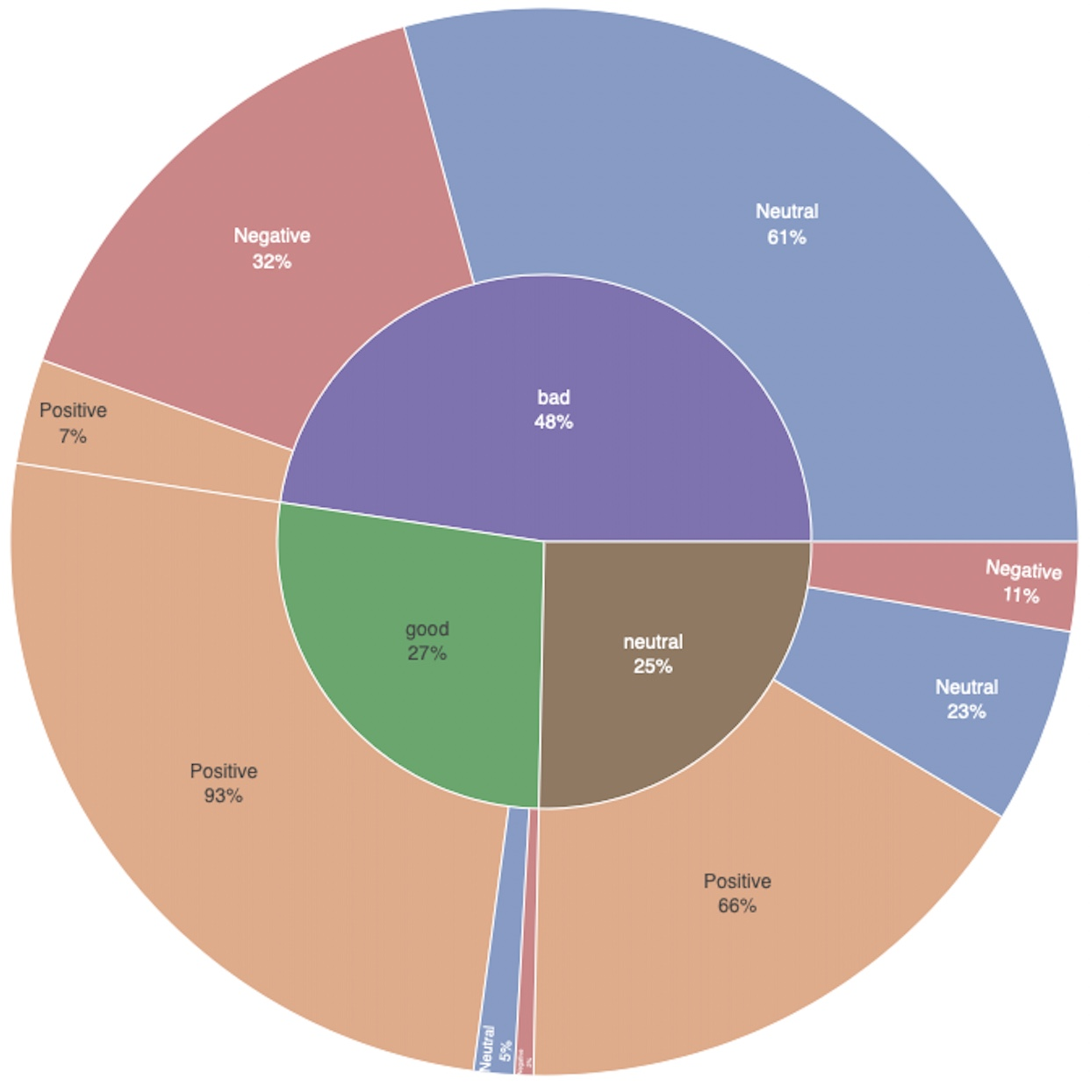
EDA
Label d’origine Vs Afinn
Labels pas toujours juste
Nouveaux labels
(Afinn, Vader et TextBlob)
Choix Afinn
https://chatgpteda.herokuapp.com/
Notes:
Au final, le modèle Afinn est plus proche de la réalité avec % de concordance par rapport à aux sens réels des tweets cf streamlit EDA lien!
Qui peut répondre à n'importe quelle question
. Il comprend des sujets complexes, comme la physique, les maths et le développement informatique

Slide 7
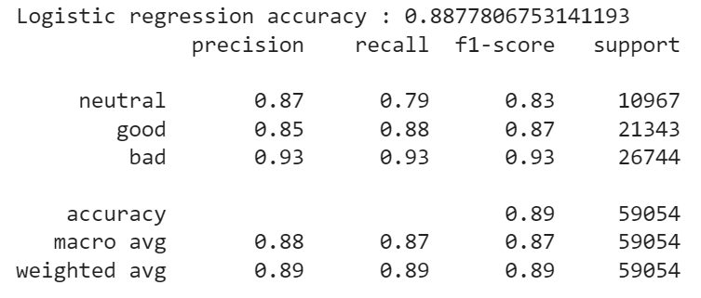
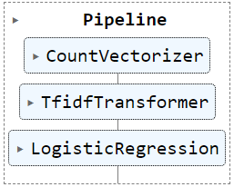
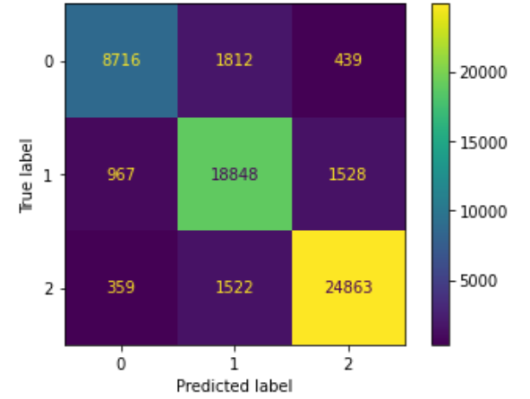
Modélisation – Machine Learning
Numérisation des labels {'Negative’: 0, 'Neutral’: 1, 'Positive’: 2}
Feature = tweet
Predicted = label
Train & test

Slide 8
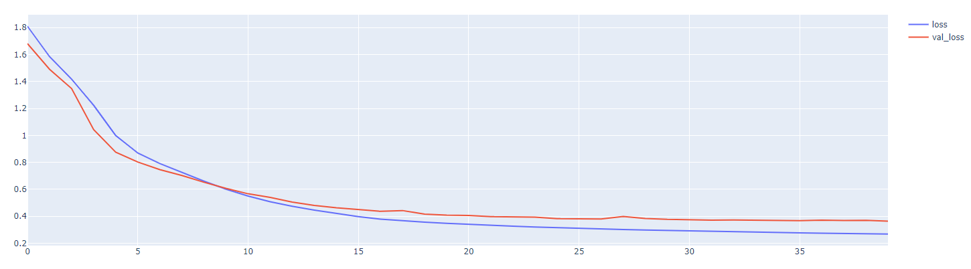
Modélisation
Preprocessing
Tokenization
Séquences
Encodage
Padding
Modèles | Accuracy train | Accuracy test
Régression Logistique | 92% | 88%
RNN | 93% | 88%
LSTM | 93% | 89%

Slide 9
What’s next?
Créer un bouton qui génère automatiquement des tweets
Créer une application qui permet de prédire le sentiment pour un batch de tweets récupérés automatiquement via l’API de Twitter

Slide 10

Merci pour votre attention ☺ Des questions ?

